Slide 1


重构IT职业教育新生态
MySQL
聚合函数与分组

Slide 2

目 录
CONTENTS
1
聚合函数与分组

Slide 3
本章目标
常用的聚合函数的用法
数据分组统计

Slide 4
预习检查
什么是聚合函数？
什么是分组？
常见的聚合函数有哪些？
分组的关键字是什么？

Slide 5
使用聚合函数进行统计汇总
常用聚合函数
  COUNT：返回结果集中行的数目
  SUM：返回结果集中所有值的总和
  AVG：返回结果集中所有值的平均值
  MAX：返回结果集中所有值的最大值
  MIN：返回结果集中所有值的最小值
执行行和列计数
  因为这是一个SELECT语句，我们可以在其中包含一个WHERE子句及其它SELECT语句可以使用的选项。如果没有过滤条件，那么所有的行都被COUNT函数处理。
SELECT COUNT(<计数规范>) FROM <表名>;

Slide 6

问题
问题
成绩表中存储了所有学员的成绩，想知道：
学员的总成绩、平均成绩、有成绩的学员总共有多少名?
怎么办？

Slide 7
聚合函数
SUM
SELECT SUM(ytd_sales) FROM titles WHERE type = 'business'
SELECT SUM(ytd_sales) ,Price
FROM titles WHERE type = 'business'
注意：MySQL中，SELECT后出现了聚合函数，则该位置只能出现其他聚合函数和分组依据列，普通列只显示该列第一行值。而MSSQL直接报错，不支持该行为。
AVG
SELECT AVG(SCore) AS 平均成绩
FROM Score WHERE Score >=60

Slide 8
聚合函数
MAX、MIN
SELECT AVG(SCore) AS 平均成绩, MAX (Score) AS 最高分,
MIN (Score) AS 最低分 FROM Score WHERE Score >=60
COUNT
SELECT COUNT (*) AS 及格人数 FROM Score
WHERE Score>=60
count(*) 和 count(列)的区别在于
是否忽略null

Slide 9
问题
问题
如果不是统计所有人所有课程的总成绩
而是想求每一门课的平均绩或者某个人的所有课的总成绩怎么办？

Slide 10
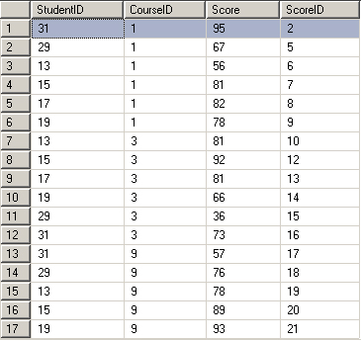
分组汇总
课程1的6个成绩取平均值
课程3的6个成绩取平均值
课程9的5个成绩取平均值

Slide 11

分组查询—GROUP BY
SELECT CourseID, AVG(Score) AS 课程平均成绩
FROM Score
GROUP BY CourseID

Slide 12
分组查询—思考
问题
思考：执行以下的SQL：
SELECT StudentID, CourseID, AVG(Score) AS 课程平均成绩
FROM Score
GROUP BY CourseID
—— 结果如何？

Slide 13
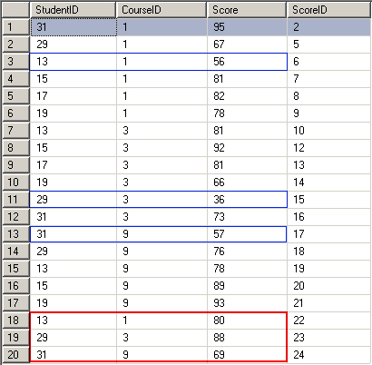
分组查询—多列分组
课程1测试不及格
怎么样来统计不同学员的不同课程情况？
课程3测试不及格
课程9测试不及格
补考成绩

Slide 14
分组查询—再看看
内部测试成绩
StudentID和CourseID的组合存在重复……
需要按照这两个来进行分组，避免StudentID和CourseID 同时一样
还要把这个加上取平均

Slide 15
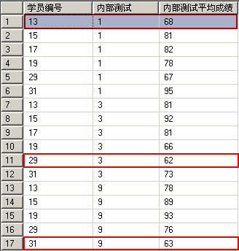
分组查询—多列分组
SELECT StudentID AS 学员编号,CourseID AS 内部测试, AVG(Score) AS 内部测试平均成绩
FROM Score
GROUP BY StudentID,CourseID

Slide 16
分组查询—问题
问题
在以上统计测试成绩的基础上，
如果只想看补考的学员的成绩，怎么办

Slide 17
分组查询—再看看
SELECT StudentID AS 学员编号,CourseID AS 内部测试, AVG(Score) AS 内部测试平均成绩
FROM Score
GROUP BY StudentID,CourseID
增加条件：要求该学员的CourseID在分组内出现过一次以上……

Slide 18

分组查询—HAVING
SELECT StudentID AS 学员编号,CourseID AS 内部测试,
AVG(Score) AS 内部测试平均成绩
FROM Score
GROUP BY StudentID,CourseID
HAVING COUNT(Score) > 1

Slide 19
分组查询—对比
WHERE子句：
  从数据源中去掉不符合其搜索条件的数据
GROUP BY子句：
  搜集数据行到各个组中，统计函数为各个组计算统计值
HAVING子句：
  去掉不符合其组搜索条件的各组数据行
WHERE
GROUP BY
HAVING

Slide 20
分组查询—思考
思考
分析以下SQL的含义
SELECT 部门编号, COUNT(*)
FROM 员工信息表
WHERE 工资 >= 2000
GROUP BY 部门编号
HAVING COUNT(*) > 1

Slide 21
小结
以下的查询语句：
  SELECT * FROM A
将得到以下的查询结果：
  A1 B1 C1
  1003 P2 70
  1002 P2 60
  1001 P1 100
  1002 P1 80
  1002 P2 90
那么，以下的查询语句将输出哪些信息？
SELECT A1,B1,MAX(C1) FROM A

Slide 22
SQL语句的执行顺序
关系型数据库管理系统在执行一条SQL时，按照如下顺序执行各子句。
  首先执行FROM子句，将FROM子句中的表做为中间表；
  如果有WHERE子句，则根据其中的过滤条件，从中间表中去掉不满足过滤条件的行。
  根据GROUP BY子句中指定的分组列，对中间表中的数据进行分组。
  为每个组计算SELECT子句聚合函数的值，并为每组生成查询结果中的一行。
  如果有HAVING子句，则根据HAVING子句的过滤条件，分组计算聚合计算的结果再次过滤。
  如果有ORDER BY子句中，则根据ORDER BY子句中的列，对结果集进行排序。
Select AVG(列名) from tablename where **
Group by <列名>
Having
ORDER BY <列名> ASC/DESC

Slide 23
总结
SQL使用COUNT函数用于对满足某种条件的行计数。
SUM函数，用于计算一个列的合计值。它是用来执行数学合计的操作，合计的列的数据类型必须是数值型的。
SQL中使用AVG函数获取列平均值。
SQL中使用聚合函数MAX和MIN函数返回列的最大值和最小值。
SQL中使用GROUP BY子句来对数据分组。当使用了 ALL 关键字时查询结果将包括由 GROUP BY 子句产生的所有组，即使某些组没有符合搜索条件的行。符合过滤条件的组被聚合函数计算，不符合过滤条件的组被聚合函数计算后显示为零或者NULL。
当我们不想通过数据表中的实际值，而是通过聚合函数的结果来过滤查询结果集。这时使用HAVING子句来实现。HAVING子句放在GROUP BY子句之后，其形式为HAVING 过滤条件。

Slide 24

谢谢聆听
蜗牛学院，只为成就更好的你！

